Slide 2
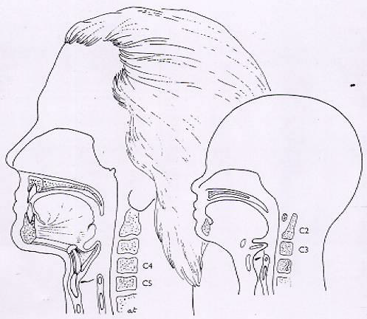
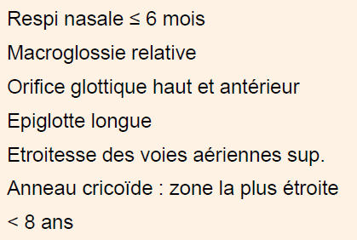
Particularités physiologiques de l’enfant

Slide 3
Détresse respiratoire de l’enfant
Evaluation clinique:
Utilisation abaques pour paramètres vitaux
Sémiologie respiratoire très riche, utile en régulation
Démarche étiologique:
Age
Temps et bruits respiratoires
Terrain, conditions particulières (migrants)

Slide 4
Laryngites aiguës
Humidification inutile
Autre diagnostic à évoquer si <6 mois
Traitement selon sévérité
½ vie prednisone < bétaméthasone < dexaméthasone
MINEURE | MODEREE | SEVERE
Corticoïdes PO A domicile | Corticoïdes PO Rééval à H4 | Corticoïdes PO Aérosol adrénaline ± aérosol corticoïdes si hypoxémie Réévaluation à H4

Slide 5
Bronchiolites
Apnée révélatrice <3 mois
Signes de gravité:
Retentissement alimentation
Agitation/apathie
Sat <95% (pas de consensus clair)
Signes d’hypercapnie
Imagerie inutile
Savoir repérer la myocardite !
- hépatomégalie
- seul intérêt de la RP: cardiomégalie

Slide 6
PEC Bronchiolites
Proclive dorsal ➔ proclive ventral à discuter : USC
Kinésithérapie controversée :
Technique spécifique
Peu d’études, toutes hospitalières
Utilité chez l’hypersécrétant et feed-back
Antitussifs et mucolytiques délétères
ẞ2+: inutiles surtout <6mois
Corticoïdes: inutiles sauf chez l’asthmatique
Adrénaline aérosols: contradictoire et non recommandé

Slide 7
PEC bronchiolites hospitalisées
Alimentation gastrique/IV
Choix du soluté pour apport [Na] (risque hypoNa)
VS – PEP (nCPAP) +++
Objectif de PEP à + 7 Cm H2O
Matériel adapté – hydrocolloïdes
Humidificateurs indispensables
Personnel formé
Parents/solution sucrées/tétine
Place pour le sérum salé hypertonique – à évaluer

Slide 8
PEC bronchiolites hospitalisées
Alimentation gastrique/IV
Choix du soluté pour apport [Na] (risque hypoNa)
VS PEP++
Objectif de PEP 7
Matériel adapté – hydrocolloïdes
Humidificateurs indispensables
Personnel formé
Parents/solution sucrées/tétine
Evaluer rapidement à 30min
Place pour le sérum salé hypertonique – à évaluer
Tachypnée
Hypoxémie
Agitation
↑ TcPCO2

Slide 9
Asthme
Recommandations américaines 2015
Signes de gravité à ne pas négliger:
Auscultation pauvre
Troubles de l’élocution
Diminution de l’activité
Sat<90%
Normo-hypercapnie
Réévaluation clinique /2h

Slide 10
Asthme
Recommandations américaines 2015
Signes de gravité à ne pas négliger:
Auscultation pauvre
Troubles de l’élocution
Diminution de l’activité
Sat<90%
Normo-hypercapnie
Réévaluation clinique /2h
Sat < 94% à H4
HOSPITALISATION

Slide 11
Asthme
Recommandations américaines 2015
Signes de gravité à ne pas négliger:
Auscultation pauvre
Troubles de l’élocution
Diminution de l’activité
Sat<90%
Normo-hypercapnie
Réévaluation clinique /2h
Avant RAD ressenti/élocution de l’enfant
compréhension des parents
Sat < 94% à H4
HOSPITALISATION

Slide 12
Arsenal thérapeutique asthme
inhalés
Bronchodilatateurs + anticholinergiques tôt
en continu non évalué IVSE en USC

Slide 13
Arsenal thérapeutique asthme
inhalés
Bronchodilatateurs + anticholinergiques tôt
en continu non évalué IVSE en USC
Sulfate de magnésium IV (surv hémodynamique)

Slide 14
Arsenal thérapeutique asthme
inhalés
Bronchodilatateurs + anticholinergiques tôt
en continu non évalué IVSE en USC
Sulfate de magnésium IV (surv hémodynamique)
Oxygénothérapie +++ ↓ bronchospasme
dès BDCA

Slide 15
Arsenal thérapeutique asthme
inhalés
Bronchodilatateurs + anticholinergiques tôt
en continu non évalué IVSE en USC
Sulfate de magnesium IV (surv hémodynamique)
Oxygénothérapie +++ ↓ bronchospasme
dès BDCA
Corticoïdes VO et précoces

Slide 16
Arsenal thérapeutique asthme
inhalés
Bronchodilatateurs + anticholinergiques tôt
en continu non évalué IVSE en USC
Sulfate de magnesium IV (surv hémodynamique)
Oxygénothérapie +++ ↓ bronchospasme
dès BDCA
Corticoïdes VO et précoces
VNI, OHD en cours d’évaluation
Hélium/O2 essai éventuel avant IOT

Slide 17
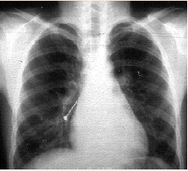
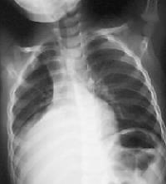
Corps étrangers
Garçons 2 pics: 2 ans et 6-8 ans
En régulation ➔ sd pénétration ➔ urgences
85% CE radiotransparents
75 % RP normale trapping à l’expiration forcée
visibles en scopie

Slide 18
….

Slide 20
Matériel
Respirateurs:
< 6kg ➔ Respirateur néonatal
> 6kg ➔ Respirateur à turbines
Humidification/réchauffement
VNI: VS-PEP/Bi PAP/VS AI
Nouvelles interfaces
OHD:
Prometteur mais à valider

Slide 21
Monitoring
Privilégier les capteurs non agressifs
Changement des capteurs / 3h-6h
Objectif: diminuer le nb de prélèvements
PO2-pCO2 transcutanées ➔ efficace < 6mois
Utilisation gradient TCpCO2-pCO2
Avenir des modalités de monitoring HD?

Slide 22
Conclusion
Risque arrêt respiratoire ➔ ACR
Réfléchir en fonction de l’âge, topo dyspnée
Prévenir le corps étranger
Surveillance avec valeurs adaptées
Dynamique d’évolution +++
Avoir des protocoles/réseaux
Développement de la VNI
Recours à l’AREC/ECMO exceptionnel

